Slide 1

协同过滤算法研究进展 组会报告
张海鹏
2016.3.31

Slide 2
主要内容
推荐算法简介
协同过滤算法的介绍
基于近邻模型的协同过滤算法
基于SVD矩阵分解的协同过滤算法
总结和进一步工作
基于pLSA模型的协同过滤算法

Slide 3
推荐算法简介
推荐算法
基于关联规则
基于内容
协同过滤
混合推荐
从大量数据的项集间挖掘出频繁出现的模式，如：啤酒与尿裤
根据用户或项目的档案（如用户的喜好、购买历史等）来进行推荐用户喜欢的商品
利用与用户拥有相似兴趣的群体来进行推荐
混合多种模型来进行推荐

Slide 4
主要内容
推荐算法简介
协同过滤算法的介绍
基于近邻模型的协同过滤算法
基于SVD矩阵分解的协同过滤算法
总结和进一步工作
基于pLSA模型的协同过滤算法

Slide 5
协同过滤算法的介绍
协同过滤（Collaboration Filtering）
通过参考与活动用户具有相似兴趣或选择的用户来决定如何为活动用户进行信息过滤
协同：任何人都不是孤立的存在，必然有一个与之兴趣相似的群体
过滤：信息过滤。按用户的兴趣模板过滤掉用户不喜欢的物品，保留与用户兴趣相符的物品推荐给用户

Slide 6
协同过滤算法的介绍
协同过滤的输入与输出
协同过滤算法的输入：用户-项目矩阵
极度稀疏
用户 | ITEM1 | ITEM2 | ITEM3 | …
USER1 |  |  |  | …
USER2 | 4 |  | 3 | …
USER3 |  | 3 |  | …
USER4 | 3 |  | 2 | …
… | … | … | … | …
Explicit feedback：用户对项目显示的评价，如1代表不喜欢，5代表很喜欢
Implicit feedback：一些能反映用户喜好的行为信息，如购买历史、浏览记录等

Slide 7
协同过滤算法的介绍
协同过滤的输入与输出
协同过滤算法的输出：填充用户-项目矩阵
用户 | ITEM1 | ITEM2 | ITEM3 | …
USER1 | ？ | ？ | ？ | …
USER2 | 4 | ？ | 3 | …
USER3 | ？ | 3 | ？ | …
USER4 | 3 | ？ | 2 | …
… | … | … | … | …
协同过滤算法的输出：根据用户已有的评分来计算评分函数:g(u,i)，从而预估用户-项目矩阵中的缺失值

Slide 8
协同过滤算法的介绍
用户-评分矩阵的预处理
评分矩阵中的一些问题
每个人的评分标准不一样：
有些用户对于项目普遍打高分，而仅把低分留给那些特别糟糕的项目；有些人则过于严格，仅有特别喜爱的项目才给予高分。
每个项目获得的平均得分不一样：
有些项目本身获得的评价就比较高，因此一些较高的评分未必就意味着较好的评价

Slide 9
协同过滤算法的介绍
用户-评分矩阵的预处理
评分修正
1.全局平均评分：
2.用户u的评分偏差：
3.项目i的得分偏差：
4.用户u对项目i的评分修正：

Slide 10
协同过滤算法的介绍
协同过滤算法的分类
协同过滤
基于近邻的协同过滤
(基于内存的协同过滤)
基于模型的协同过滤
混合模型的协同过滤
基于用户
基于项目
SVD分解
pLSA
LDA
…
基于项目
+
SVD
…

Slide 11
协同过滤算法的介绍
协同过滤算法的分类
基于近邻的协同过滤推荐
基于用户的协同过滤
计算与当前用户相似的活动用户
选择邻居
利用近邻的距离与评分加权求和作为推荐
基于项目的协同过滤
计算与当前项目评分相似的项目
选择邻居
利用近邻的距离与得分加权求和作为推荐

Slide 12
协同过滤算法的介绍
协同过滤算法的分类
基于近邻的协同过滤推荐
基于用户的协同过滤与基于项目的协同过滤对比
在计算上两者较为相似（将用户-项目评分矩阵转置即可得到另一种推荐算法）
一般而言基于项目的协同过滤优于基于用户的协同过滤：对于一个用户而言，他更习惯于与所喜欢的物品相似的物品，并且他们也不了解那些所谓的与他兴趣相似的用户。

Slide 13
协同过滤算法的介绍
协同过滤算法的分类
基于模型的协同过滤推荐
对协同过滤算法进行建模，求解模型的最优解。最常见的是隐因子模型（Latent Factor Model）
隐因子模型：
假设存在K个隐藏属性（未知意义）
每个用户都对这K个属性有着不同的喜爱程度（用户的特征向量）
每个项目对这K个属性都有着各自的份量（项目的特征向量）

Slide 14
协同过滤算法的介绍
协同过滤算法的分类
基于模型的协同过滤推荐
对协同过滤算法进行建模，求解模型的最优解。最常见的是隐因子模型（Latent Factor Model）
隐因子模型：
用户u对隐藏属性的喜爱程度：
项目i对隐藏属性占有的份量：
用户u对项目i的评分：

Slide 15

协同过滤算法的介绍
协同过滤算法的分类
基于模型的协同过滤推荐
对协同过滤算法进行建模，求解模型的最优解。最常见的是隐因子模型（Latent Factor Model）
隐因子模型：
=
$$×$$
原矩阵
用户-属性矩阵
项目-属性矩阵

Slide 16
协同过滤算法的介绍
协同过滤算法的分类
基于近邻模型的协同过滤与基于模型的协同过滤对比
基于近邻的协同过滤：
根据最近的K个邻居来进行推荐，只关注K近邻之间的关系，经常会丢失一些全局较弱的信息，具有一定的局部性。
基于模型的协同过滤
分析用户-项目的全局信息，尽量使模型达到全局最优。但往往会淡化强相关数据间的关系。

Slide 17
协同过滤算法的介绍
协同过滤算法的评估方式
1.平均绝对误差（Mean Absolute Error , MAE）
2.规范化平均绝对误差（Normalized Mean Absolute Error , NMAE）

Slide 18
协同过滤算法的介绍
协同过滤算法的评估方式
3.均方差（Mean Square Error , MSE）
4.均方根差（Root Mean Square Error , RMSE）

Slide 19
协同过滤算法的介绍
协同过滤算法面临的问题
1.精确性
提高系统对用户的推荐质量是一直是推荐系统最重要的需求
2.稀疏性
一般而言用户-项目评分矩阵都是非常稀疏的矩阵。矩阵的稀疏性会导致用户或项目的相似度计算效果不佳
3.冷启动
但一个新用户（或新项目）加入系统时，由于该用户（项目）没有评分数据，难以对其进行推荐
4.扩展性
在大数据时代背景下，用户和项目的数量都在飞速增长，导致用户-评分矩阵变得非常庞大，从而使计算开销也变得非常庞大

Slide 20
主要内容
推荐算法简介
协同过滤算法的介绍
基于近邻模型的协同过滤算法
基于SVD矩阵分解的协同过滤算法
总结和进一步工作
基于pLSA模型的协同过滤算法

Slide 21
基于近邻模型的协同过滤算法
华为协同过滤应用场景：
在对试卷进行了频繁集算法分析后，找到很多考察知识点相似的题目集合。可以通过员工答错的题目在集合中分布情况，了解到员工知识结构中的短板，推荐题目进行增强训练。这里面的员工可以是一个员工团队，分析出就是团队知识结构的短板。这个场景与互联网购物场景不同的是，购物场景是购物者主动挑选货物的过程，这个是通过员工答卷情况的相似性，分析员工知识结构短板的相似性。
识别出员工技能的相似性后，后期业务上可以组织专题培训（不过需要对知识结构进行标签化，这个暂时不考虑）。

Slide 22
基于近邻模型的协同过滤算法
输入：
由（用户：判断题,单选题,多选题,主观题）向量所形成的的矩阵
用户 | 题目1 | 题目2 | 题目3 | …
USER1 |  |  |  | …
USER2 | 0 |  | 3 | …
USER3 |  | 3 |  | …
USER4 | 3 |  | 0 | …
… | … | … | … | …
输出：
1）根据员工工号，系统自动推荐出适合员工提升改进题目
2）根据团队人员组成，系统自动推荐出适合团队提升改进的题目
3）员工知识结构短板的相似性集合

Slide 23
基于近邻模型的协同过滤算法
K近邻的求取
距离计算公式
1.余弦距离
2.Pearson相关系数
3.修正余弦距离

Slide 24
基于近邻模型的协同过滤算法
K近邻的求取
KNN算法的并行化
在协同过滤的背景下，KNN算法的训练集与测试集一样大（都是数据集本身），即对所有元素求各自的K近邻。
并行化思路：
将数据集读入RDD中（元素为用户-评分向量）
每次从RDD中Collect一部分数据到本地
将这部分数据广播给其他分区，各分区间并发的求取K近邻
将各个分区上的K近邻Collect本地再求一次K近邻
选取其他部分的数据重复步骤3，直至所有数据都计算完

Slide 25
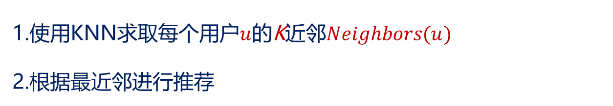
基于近邻模型的协同过滤算法
基于用户的协同过滤算法
1.使用KNN求取每个用户$u$的K近邻$Neighbors(u)$
2.根据最近邻进行推荐

Slide 26
基于近邻模型的协同过滤算法
并行化协同过滤与未并行化的协同过滤对比

Slide 27
主要内容
推荐算法简介
协同过滤算法的介绍
基于近邻模型的协同过滤算法
基于SVD矩阵分解的协同过滤算法
总结和进一步工作
基于pLSA模型的协同过滤算法

Slide 28
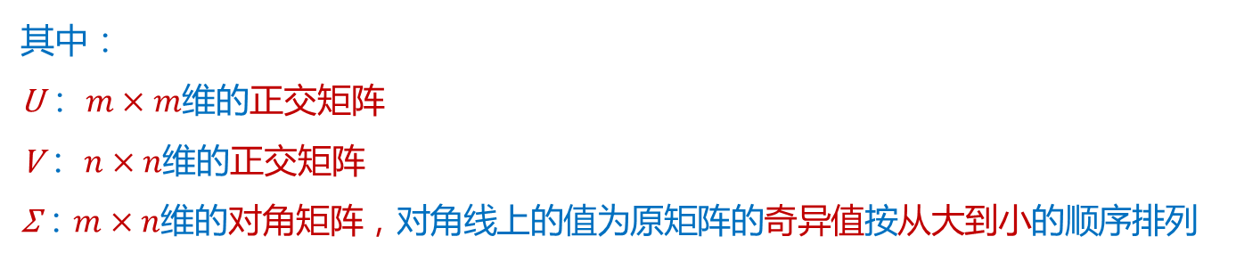
基于SVD矩阵分解的协同过滤算法
SVD矩阵分解
SVD分解是将矩阵M（$m×n$维的矩阵）分解为三个矩阵U、V、Σ相乘的形式
其中：
U： $m×m$维的正交矩阵
V： $n×n$维的正交矩阵
Σ：$m×n$维的对角矩阵，对角线上的值为原矩阵的奇异值按从大到小的顺序排列

Slide 29
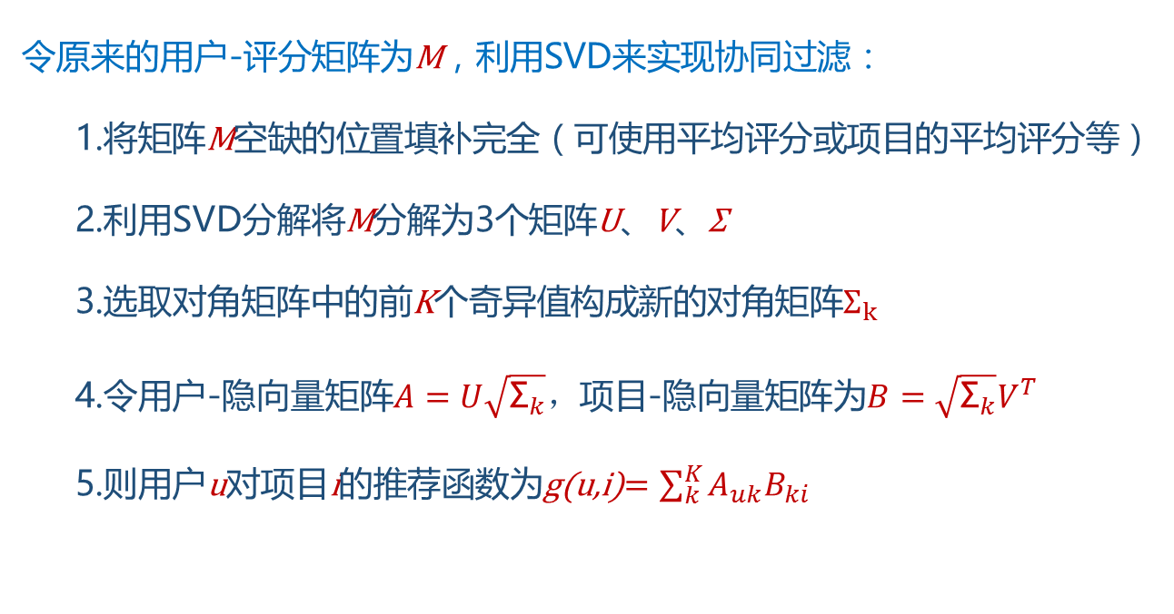
基于SVD矩阵分解的协同过滤算法
SVD矩阵分解与协同过滤
SVD分解直接应用到协同过滤
令原来的用户-评分矩阵为M，利用SVD来实现协同过滤：
1.将矩阵M空缺的位置填补完全（可使用平均评分或项目的平均评分等）
2.利用SVD分解将M分解为3个矩阵U、V、Σ
3.选取对角矩阵中的前K个奇异值构成新的对角矩阵${\text{Σ}}_{k}$
4.令用户-隐向量矩阵$A=U\sqrt{{\text{Σ}}_{k}}，$项目-隐向量矩阵为$B=\sqrt{{\text{Σ}}_{k}}V^{T}$
5.则用户u对项目i的推荐函数为g(u,i)$=\sum_{k}^{K}{A_{uk}B_{ki}}$

Slide 30
基于SVD矩阵分解的协同过滤算法
SVD矩阵分解与协同过滤
为什么SVD分解能直接应用到协同过滤？
SVD分解的性质：利用SVD分解降维后的矩阵$M^{′}$是所有与$M^{′}$同维同秩的矩阵中与原矩阵$M$之差的F-范数最小的。
即利用SVD分解降维后的新评分矩阵（含有K个隐藏属性）能保证有最低的MSE

Slide 31
基于SVD矩阵分解的协同过滤算法
使用SVD矩阵分解实现协同过滤的优缺点
优点：
SVD分解能提取矩阵的关键特征，简化数据，去除噪声和冗余数据
缺点：
1.使用SVD分解做协同过滤时需要将稀疏矩阵补全为稠密矩阵，极大地占用了存储空间，并会影响到推荐的精度
2.该算法极大地依赖于SVD分解算法。在做高维度的矩阵分解时，SVD分解将会花费较大的时间开销

Slide 32
基于SVD矩阵分解的协同过滤算法
改进的SVD分解——Funk SVD
Funk SVD是由Simon Funk提出来一种基于SVD的改进算法，避免了基于SVD分解的协同过滤依赖于SVD分解算法
模型设定：
有K个隐藏属性
用户u对各隐藏属性的喜爱程度：
项目i对各隐藏属性占有的份量：
用户u对项目i的评分：

Slide 33
基于SVD矩阵分解的协同过滤算法
改进的SVD分解——Funk SVD
推荐结果的MSE：
对于该模型来说，我们需要找到一组$p_{uk}$、$q_{ki}$使得MSE最小

Slide 34
基于SVD矩阵分解的协同过滤算法
改进的SVD分解——Funk SVD
采用随机梯度下降来求解最优值：
采用随机梯度下降，每次选取一个样例进行计算

Slide 35
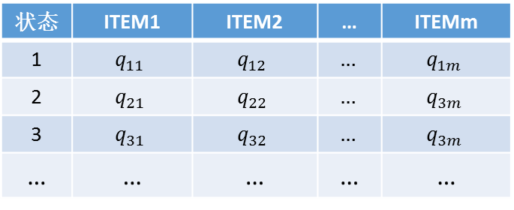
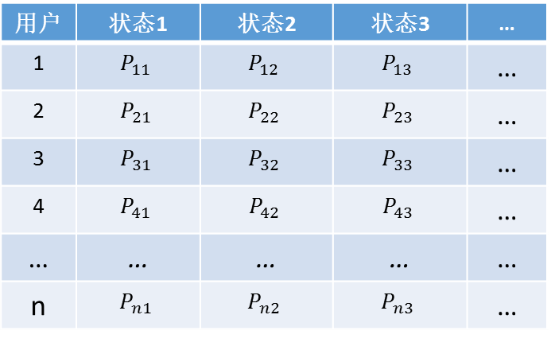
基于SVD矩阵分解的协同过滤算法
改进的SVD分解——Funk SVD
采用随机梯度下降来求解最优值：
在该模型中，共有$m×k+n×k$个参数，每次迭代更新每个参数
用户 | 状态1 | 状态2 | 状态3 | …
1 | $$P_{11}$$ | $$P_{12}$$ | $$P_{13}$$ | …
2 | $$P_{21}$$ | $$P_{22}$$ | $$P_{23}$$ | …
3 | $$P_{31}$$ | $$P_{32}$$ | $$P_{33}$$ | …
4 | $$P_{41}$$ | $$P_{42}$$ | $$P_{43}$$ | …
… | … | … | … | …
n | $$P_{n1}$$ | $$P_{n2}$$ | $$P_{n3}$$ | …
状态 | ITEM1 | ITEM2 | … | ITEMm
1 | $$q_{11}$$ | $$q_{12}$$ | $$…$$ | $$q_{1m}$$
2 | $$q_{21}$$ | $$q_{22}$$ | $$…$$ | $$q_{3m}$$
3 | $$q_{31}$$ | $$q_{32}$$ | $$…$$ | $$q_{3m}$$
… | … | … | … | …
最终的推荐函数

Slide 36
主要内容
推荐算法简介
协同过滤算法的介绍
基于近邻模型的协同过滤算法
基于SVD矩阵分解的协同过滤算法
总结和进一步工作
基于pLSA模型的协同过滤算法

Slide 37
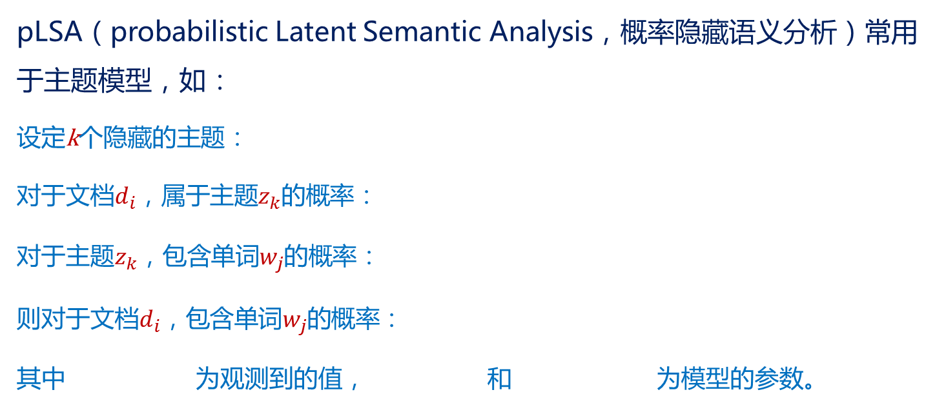
基于pLSA模型的协同过滤算法
pLSA模型介绍
pLSA（probabilistic Latent Semantic Analysis，概率隐藏语义分析）常用于主题模型，如：
设定k个隐藏的主题：
对于文档$d_{i}$，属于主题$z_{k}$的概率：
对于主题$z_{k}$，包含单词$w_{j}$的概率：
则对于文档$d_{i}$，包含单词$w_{j}$的概率：
其中 为观测到的值， 和 为模型的参数。

Slide 38
基于pLSA模型的协同过滤算法
pLSA模型介绍
将pLSA算法应用到用户-项目矩阵
如果直接将pLSA模型应用到用户-项目矩阵，则观测到的值应为用户u选取项目y的概率
用户 | ITEM1 | ITEM2 | ITEM3 | …
1 | P(y=1|u=1) | P(y=2|u=1) | P(y=3|u=1) | …
2 | P(y=1|u=2) | P(y=2|u=2) | P(y=3|u=2) | …
3 | P(y=1|u=3) | P(y=2|u=3) | P(y=3|u=3) | …
4 | P(y=1|u=4) | P(y=2|u=4) | P(y=3|u=4) | …
… | … | … | … | …
同时，引入K个隐藏属性Z，则：

Slide 39
基于pLSA模型的协同过滤算法
pLSA模型介绍
将pLSA算法应用到用户-项目矩阵
在模型中，假设用户u与项目y是关于属性z条件独立的：
这意味着对于属性z选取项目y的概率与用户无关，则：

Slide 40
基于pLSA模型的协同过滤算法
pLSA模型介绍
将pLSA算法应用到用户-项目矩阵
用户 | 状态1 | 状态2 | 状态3 | …
1 | P(z=1|u=1) | P(z=2|u=1) | P(z=3|u=1) | …
2 | P(z=1|u=2) | P(z=2|u=2) | P(z=3|u=2) | …
3 | P(z=1|u=3) | P(z=2|u=3) | P(z=3|u=3) | …
4 | P(z=1|u=4) | P(z=2|u=4) | P(z=3|u=4) | …
… | … | … | … | …
n | P(z=1|u=n) | P(z=2|u=n) | P(z=3|u=n) | …
状态 | ITEM1 | ITEM2 | … | ITEMm
1 | P(y=1|z=1) | P(y=2|z=1) | … | P(y=m|z=1)
2 | P(y=1|z=2) | P(y=2|z=2) | … | P(y=m|z=2)
3 | P(y=1|z=3) | P(y=2|z=3) | … | P(y=m|z=3)
… | … | … | … | …
A
B
对于矩阵A：
1.矩阵的每一行代表用户i 对隐藏变量z的各个状态的偏好程度
2.矩阵的每一列代表各个用户对隐藏变量z的状态k的偏好程度

Slide 41
基于pLSA模型的协同过滤算法
pLSA模型介绍
将pLSA算法应用到用户-项目矩阵
用户 | 状态1 | 状态2 | 状态3 | …
1 | P(z=1|u=1) | P(z=2|u=1) | P(z=3|u=1) | …
2 | P(z=1|u=2) | P(z=2|u=2) | P(z=3|u=2) | …
3 | P(z=1|u=3) | P(z=2|u=3) | P(z=3|u=3) | …
4 | P(z=1|u=4) | P(z=2|u=4) | P(z=3|u=4) | …
… | … | … | … | …
n | P(z=1|u=n) | P(z=2|u=n) | P(z=3|u=n) | …
状态 | ITEM1 | ITEM2 | … | ITEMm
1 | P(y=1|z=1) | P(y=2|z=1) | … | P(y=m|z=1)
2 | P(y=1|z=2) | P(y=2|z=2) | … | P(y=m|z=2)
3 | P(y=1|z=3) | P(y=2|z=3) | … | P(y=m|z=3)
… | … | … | … | …
A
B
对于矩阵B：
1.矩阵的每一行代表隐藏变量z的状态k对各个ITEM的分量
2.矩阵的每一列代表ITEMy对隐藏变量z的各个状态的分量

Slide 42
基于pLSA模型的协同过滤算法
pLSA模型介绍
将pLSA算法应用到用户-项目矩阵
用户 | 状态1 | 状态2 | 状态3 | …
1 | P(z=1|u=1) | P(z=2|u=1) | P(z=3|u=1) | …
2 | P(z=1|u=2) | P(z=2|u=2) | P(z=3|u=2) | …
3 | P(z=1|u=3) | P(z=2|u=3) | P(z=3|u=3) | …
4 | P(z=1|u=4) | P(z=2|u=4) | P(z=3|u=4) | …
… | … | … | … | …
n | P(z=1|u=n) | P(z=2|u=n) | P(z=3|u=n) | …
状态 | ITEM1 | ITEM2 | … | ITEMm
1 | P(y=1|z=1) | P(y=2|z=1) | … | P(y=m|z=1)
2 | P(y=1|z=2) | P(y=2|z=2) | … | P(y=m|z=2)
3 | P(y=1|z=3) | P(y=2|z=3) | … | P(y=m|z=3)
… | … | … | … | …
A
B
Θ为模型的参数：
1.对于P(z|u)，共有(k-1)*n个独立的参数
2.对于P(y|z) ，共有(m-1)*k个独立的参数
所以Θ共有(k-1)*n+ (m-1)*k个独立的参数

Slide 43
基于pLSA模型的协同过滤算法
将pLSA模型应用到协同过滤
协同过滤与pLSA模型的区别：
对于pLSA模型，观测到的值必须为一个概率值，如：
而对于协同过滤，观测到的值为评分值v，我们需要再引入一个概率分布来表示选取当前评分值的概率：
($P(v|u,y)$可以是连续的概率分布，也可以是离散的概率分布)

Slide 44
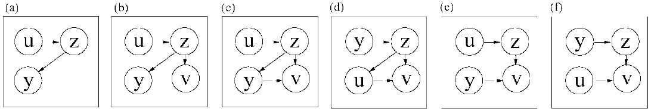
基于pLSA模型的协同过滤算法
将pLSA模型应用到协同过滤
模型选择
a：原始的pLSA模型
b：非协同过滤
c、d：根据a扩展而来
e、f：根据c、d简化得到

Slide 45
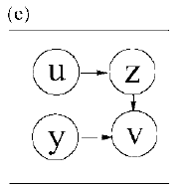
基于pLSA模型的协同过滤算法
将pLSA模型应用到协同过滤
模型选择
模型设定：
1. u和v关于z条件独立
2. y与z和u独立
根据1和2有：
（在实验中我们假设 服从正态分布）

Slide 46
基于pLSA模型的协同过滤算法
将pLSA模型应用到协同过滤
模型选择
根据：
有：

Slide 47
基于pLSA模型的协同过滤算法
将pLSA模型应用到协同过滤
模型的求解
在该模型中的变量个数：
变量的个数为：
变量的个数为：
模型求解方式：EM算法

Slide 48
基于pLSA模型的协同过滤算法
将pLSA模型应用到协同过滤
模型的求解
E步：根据参数值计算后验概率
M步：根据后验概率，更新模型的参数

Slide 49
基于pLSA模型的协同过滤算法
将pLSA模型应用到协同过滤
用户的推荐函数
模型求解的所有参数求解出来之后，可已将概率模型的期望作为推荐结果给用户
最终的推荐函数

Slide 50
主要内容
推荐算法简介
协同过滤算法的介绍
基于近邻模型的协同过滤算法
基于SVD矩阵分解的协同过滤算法
总结和进一步工作
基于pLSA模型的协同过滤算法

Slide 51
总结和进一步工作
四种协同过滤算法MAE的对比实验

Slide 52
总结和进一步工作
总结
1.在协同过滤中，每个用户或项目都有着各自“个性”。协同过滤算法需要找到一定的规则来描述用户和项目的特征，从而实现个性化推荐
2.基于近邻模型（基于内存）的协同过滤主要通过计算相似的用户（或项目）来进行推荐。它假设每个用户和自己的近邻有着相似的“个性”，利用近邻的评分来进行推荐。
3.基于模型的协同过滤通过对用户和项目建立模型，并引入隐藏属性，从而描述了用户与商品的“个性”。之后通过建立的模型，根据已观测的值来求解模型参数。

Slide 53
总结和进一步工作
下一步工作
研究已有的协同过滤算法的并行化
研究已有的一些推荐算法，找出一些提高推荐精确度的关键
研究其他一些协同过滤的算法，如基于LDA、神经网络等模型的协同过滤
试图引入一些新的模型来实现协同过滤

Slide 54
谢谢！
Q&A

